Slide 1
基于超导谐振腔
超轻暗光子暗物质(DPDM)探测
SHANHE Collaboration
(Superconducting cavity as High-frequency gravitational wave, Axion, and other New Hidden particle Explorer)
报告人：汤振兴
2024/08/28

Slide 2
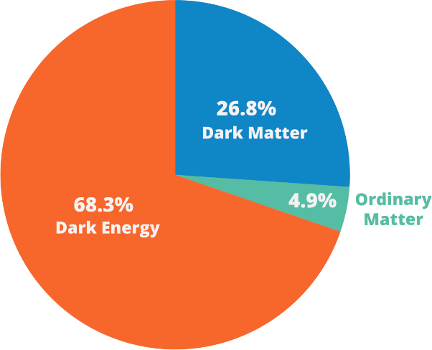
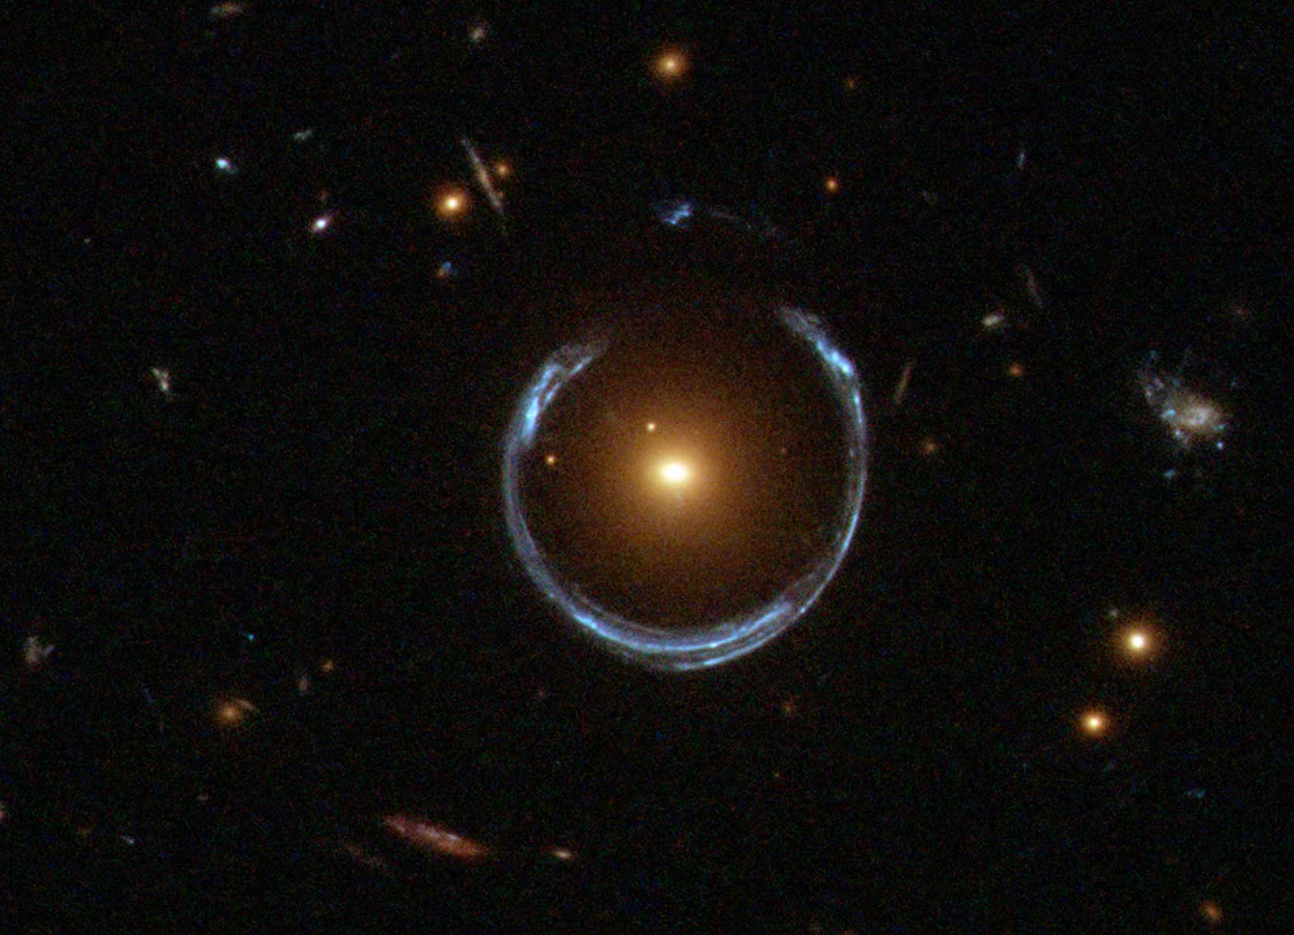

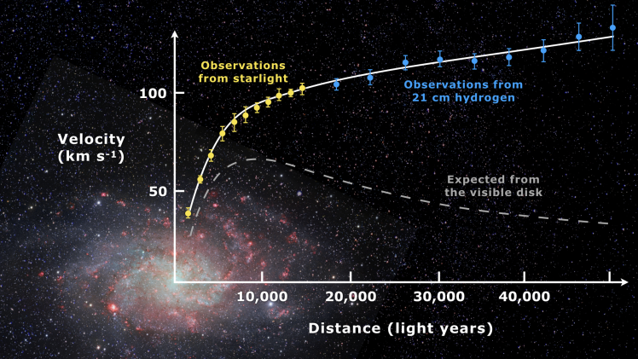
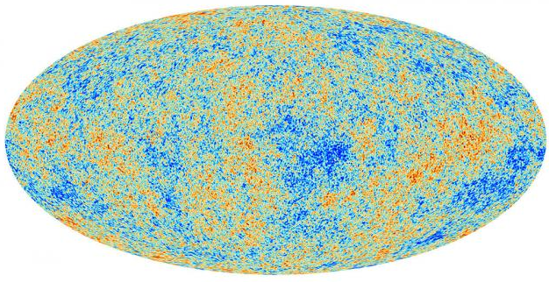

一 物理背景
暗物质证据
https://hubblesite.org/contents/articles/gravitational-lensing
https://chandra.harvard.edu/press/06_releases/press_082106.html
Gravitational Lensing
The Bullet Cluster
https://www.ligo.org/science/Publication-O3DarkPhotons/index.php
https://astronomyforchange.org/darkmatter-and-darkenergy-explained-well-not-really/rotation_curve_of_spiral_galaxy_messier_33_triangulum/
https://www.cfa.harvard.edu/research/topic/cosmic-microwave-background
Rotation Curve
Cosmic Microwave
Background
https://www.symmetrymagazine.org/article/december-2013/four-things-you-might-not-know-about-dark-matter

Slide 3
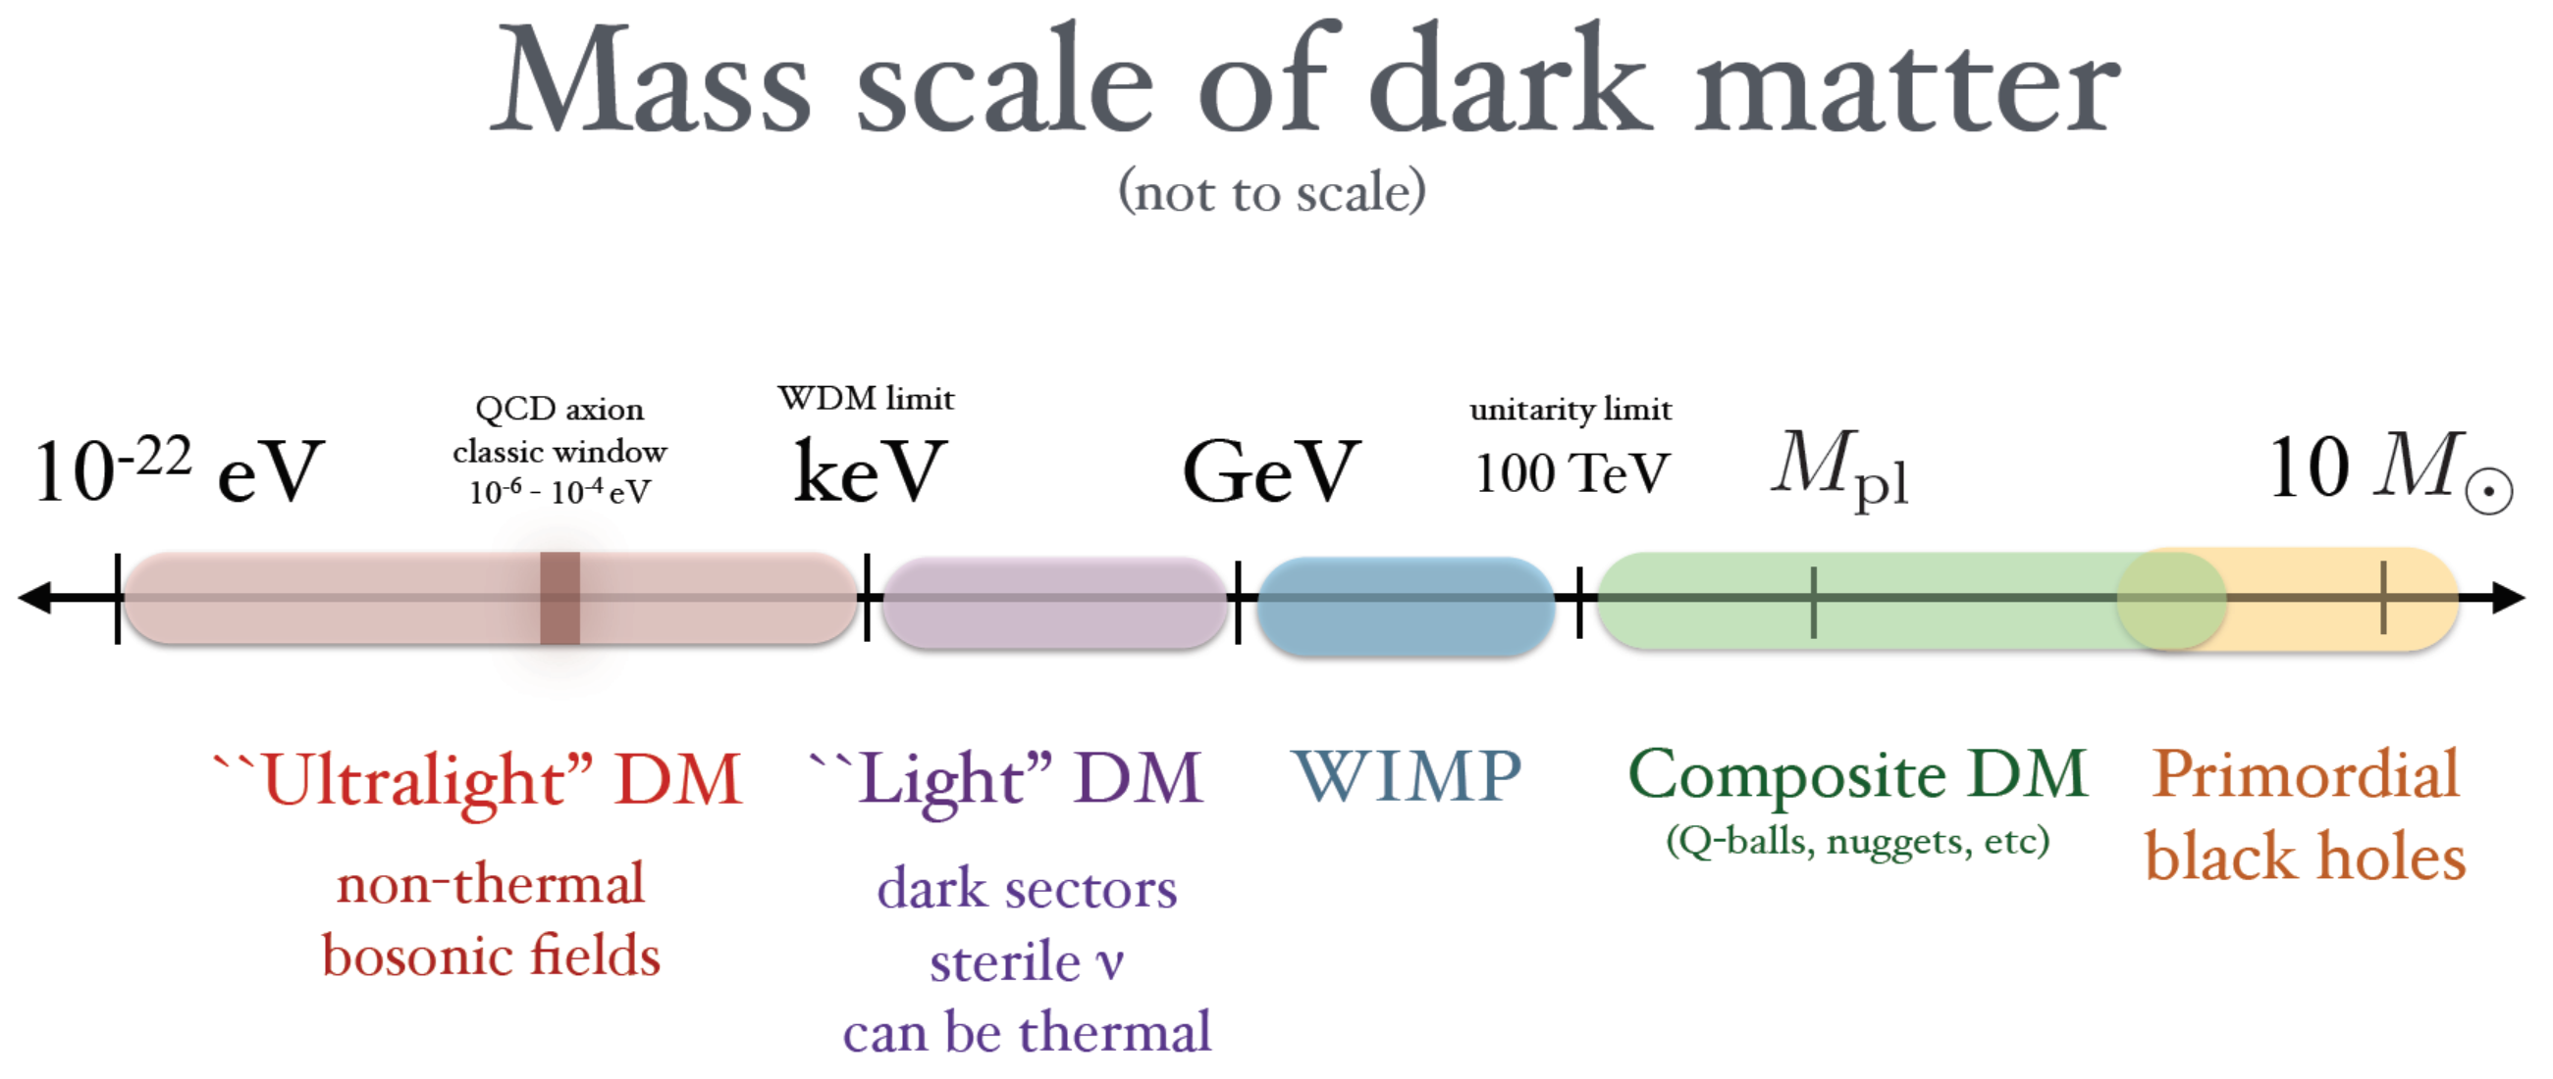
一 物理背景
搜寻暗物质候选粒子和解决强CP问题—暗光子 (轴子)
  目前热门的暗物质候选粒子分为两类(目前均未发现存在的证据)：
    一类是弱相互作用重粒子(WIMPs)，搜寻路径：上天(外层空间间接探测)、入地(深地实验直接探测)、人造(大型对撞机)；
    一类是弱相互作用亚eV粒子(WISPs)，即超轻玻色子，如轴子、类轴子以及暗光子，搜寻路径：Haolscope、Heliscope、LSW等。
  QCD轴子最早被提出来解决强CP问题，后来发现它还广泛的存在于弦论与高维空间理论中，但是在实验中尚未发现
轴子
暗光子

Slide 4
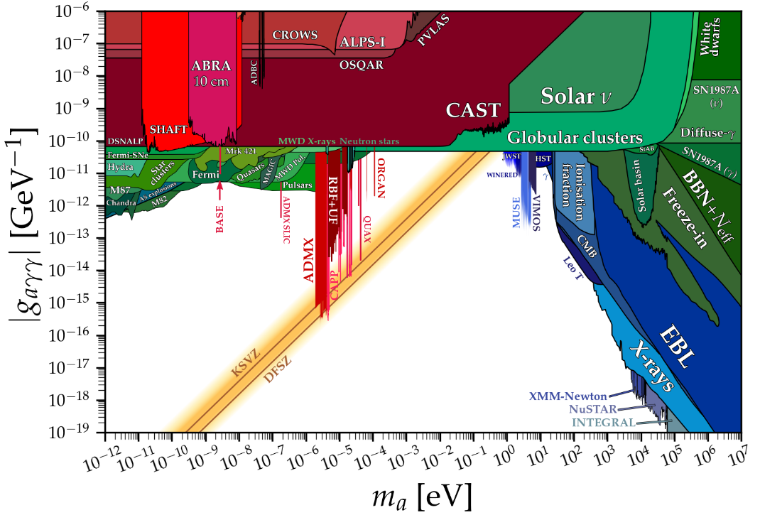
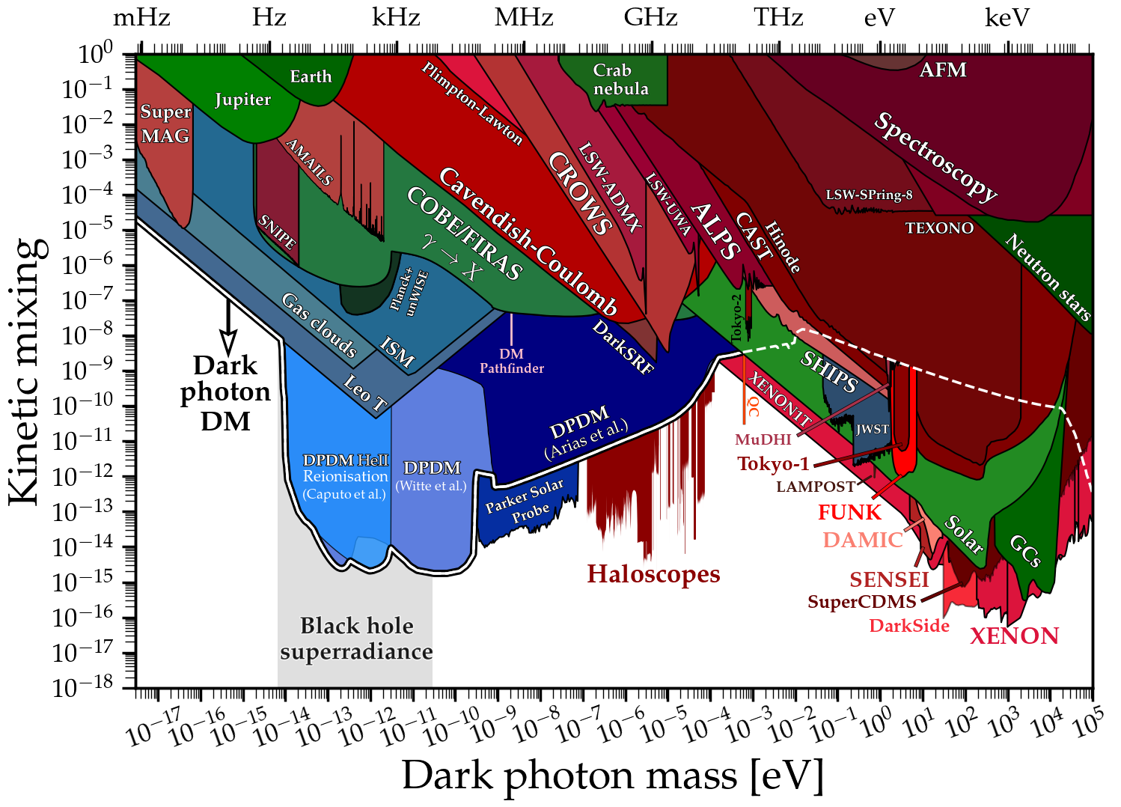
一 物理背景
搜寻暗物质候选粒子和解决强CP问题—暗光子 (轴子)
  轴子搜寻方案：谐振腔法、LC电路法、核磁共振法等
  DPDM搜寻方案：碟形天线、地磁场、原子光谱学、射电望远镜和原子磁强计
  随着国际上各种搜寻方案的实验结果逐渐排除不同质量范围及电磁耦合限制参数空间。搜寻暗物质候选者的参数范围逐渐缩小并向超轻质量和超强电磁耦合限制的参数空间推进已经成为当今国际上新兴的前沿研究领域
轴子
暗光子

Slide 5
二 理论假设
暗光子与标准模型光子相互作用
  暗光子是额外的U(1)对称性相关的矢量规范玻色子，是标准模型最简单的可能扩展之一
  暗光子通过小的动力学混合与标准模型光子相互作用，拉格朗日量描述为
    第一项是电磁场作用项， 是电磁场张量；
    第二项是暗光子场作用项， 是暗光子场张量；
    第三项是动力学混合项， 是电磁耦合强度参数；第四项与暗光子质量和暗光子规范场相关， 是暗光子质量。
  暗光子频率与暗光子能量 相关，其为 ，对于非相对论情况，其为
  欧拉-拉格朗日方程

Slide 6
二 理论假设
暗光子与经典电磁场的相互作用
  将拉格朗日量电磁能形式，带入上述欧拉-拉格朗日方程，即可将电磁运动的四维张量形式改写为电场强度和磁感应强度的三维形式，假设实验的空间尺度远小于暗光子的相干尺度，可得
  暗光子场作为修正麦克斯韦方程组磁场旋度项增加的等效“源”项，暗光子场与电磁场相互转换，为其利用电磁谐振腔测量暗光子提供理论基础。
  整理后可得

Slide 7
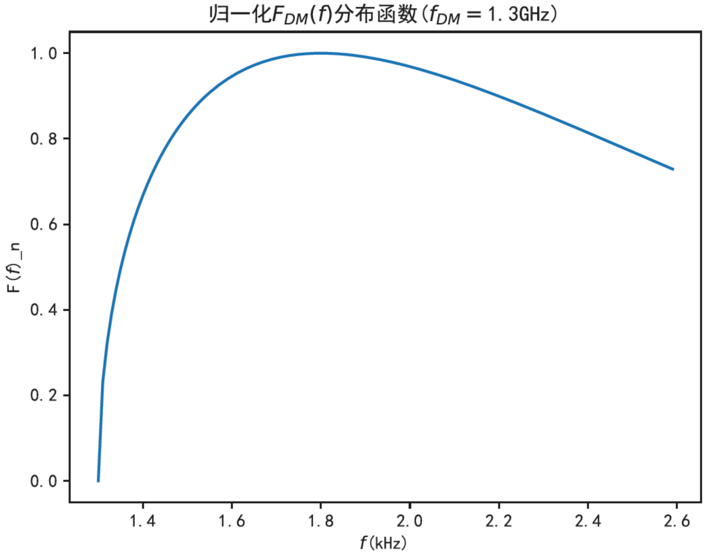
二 理论假设
暗物质频谱分布
  假设暗光子集中在星系引力势阱中，在实验室区域中暗光子近似满足麦克斯韦-玻尔兹曼分布
  在标准Halo模型假设下，在局域近似，将参考系从银河系转为地球参考系
  其中 是以光速表示的位力速度， 是银河系中地球速度
  DM归一化频谱，其静止质量为

Slide 8
三 探测原理
暗光子信号功率
  暗光子等效电流
  当谐振腔工作频率f₀在暗光子频率带宽范围内，激发谐振腔相对应的工作模式
  非相对论下暗光子修正的电磁场波动方程
  谐振腔中，电场正交本征模为
  其满足本征方程
  引入耗散项，场方程为
  对应频率为f₀模式时，耗散场方程为

Slide 9
三 探测原理
暗光子信号功率
  在洛伦兹规范条件下，由诺特定理和暗光子动力学混合的拉格朗日量，其时间分量方程为
  通过傅里叶变换将上式转为频域形式，即暗光子场的两点关联函数为
  暗光子信号能量为谐振腔中对应模式储存的能量
  由谐振腔外部品质因数定义，可得信号功率为
  其中C 是形状因子，刻画腔体模式和DPDM波函数沿特定轴的重合度，选取腔体模式的重要。 实验腔选取TM₀₁₀模，其对应形状因子为0.53。
  V 是腔体体积
  ρ_{A’}是局域暗物质能量密度，约为0.45GeV/cm³
  β 是天线耦合系数

Slide 10
三 探测原理
噪声功率
  对于工作温度为T的谐振腔，其热噪声激发模式的耗散方程为
  热噪声的两点关联函数为
  热噪声与暗光子信号同时由输出端口接收，其功率为

Slide 11
三 探测原理
信噪比
  放大器噪声功率为
  总噪声功率为
  可求出，动力学混合参数
  其中， ，可知
  由于超导谐振腔品质因数Q₀约10¹⁰，因此非常适合用于DADM探测。
  信噪比
    卡方分布，90%置信区间，要求SNR=1.64
https://journals.aps.org/prd/pdf/10.1103/PhysRevD.90.075017

Slide 12
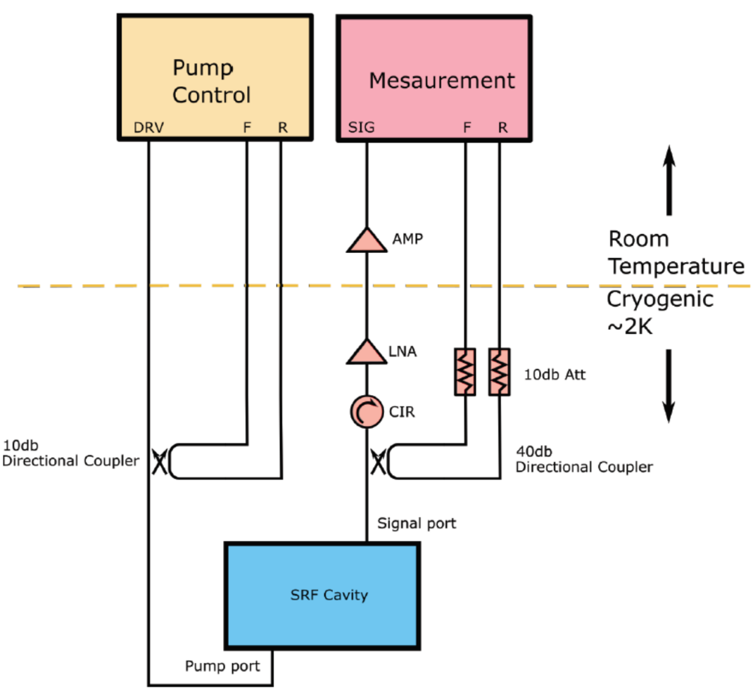
三 探测原理
基于超导谐振腔搜寻轴子或暗光子
  假设轴子或暗光子为暗物质，轴子场或暗光子(等效为源)与电磁场相互作用，把轴子或暗光子信号转化为电磁信号，其工作频率与超导谐振腔工作频率形成共振，利用超导腔天线引出信号；
  在低温环境中，采用低噪声放大器将引出引号进行预放大后，通过射频电路传输至常温下进行测量。

Slide 13
四 实验方案
暗光子暗物质(DPDM)探测电路原理
  井内：1.3 GHz超导腔、隔离器、低温低噪放大器、常温放大器、RF开关、真空室、温度探头、超导线
  井外：井盖法兰、频谱分析仪、网络分析仪、噪声源、直流电源、RF同轴电缆、电源线
Liquid Helium 2 K
50 K
Vector Network Analyzer
300 K
SRF
Cavity
Spectrum Analyzer
5
3
9
Noise Source
17
DC Power

Slide 14
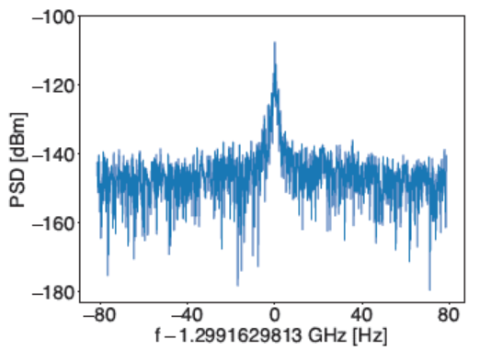
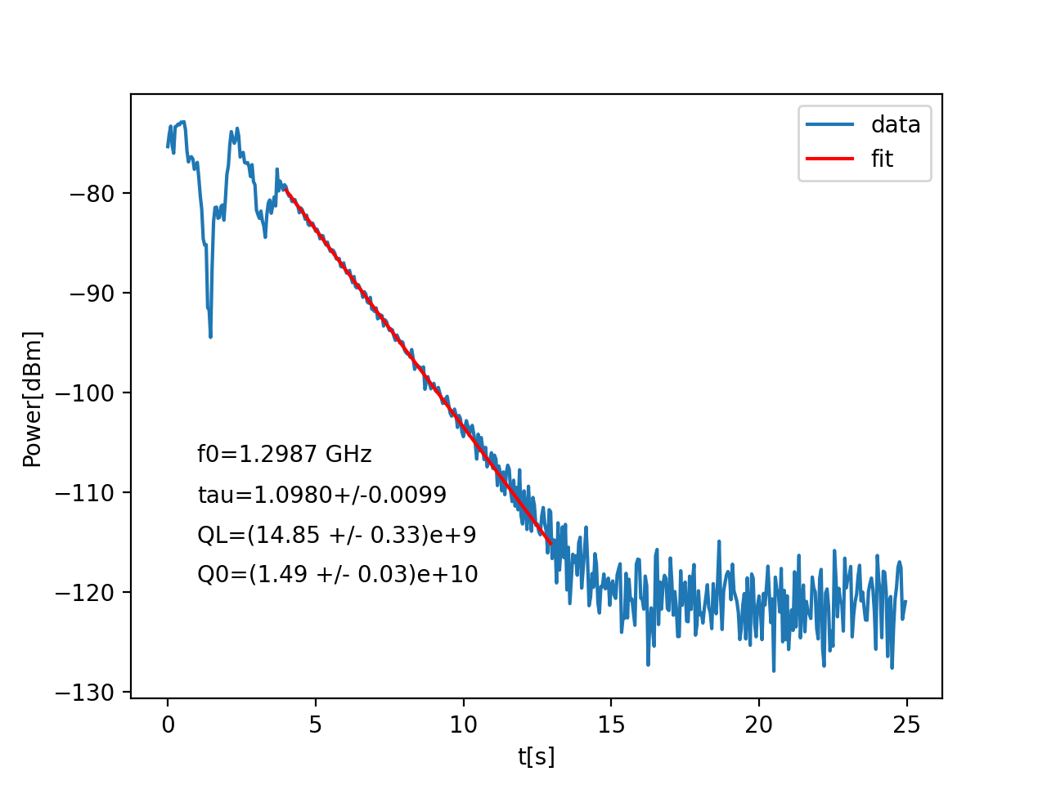
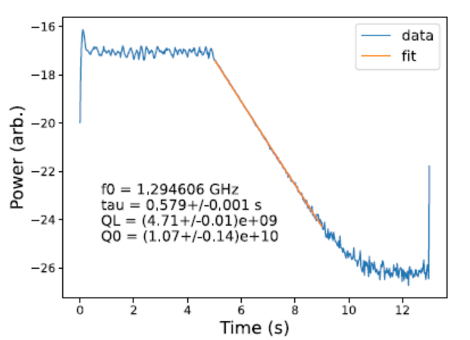
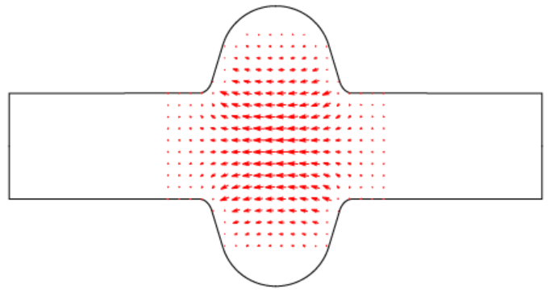
四 实验方案
超导谐振腔
  超导加速器中TESLA型单CELL腔
  工作模式为TM₀₁₀
  最大工作频率为1.2991643795 GHz
  负载品质因数为
  天线耦合系数为0.634±0.014
  工作条件为液氦
  工作温度为2K
工作频率测量
  噪声源法
品质因数测量
  衰减法
耦合系数测量

Slide 15
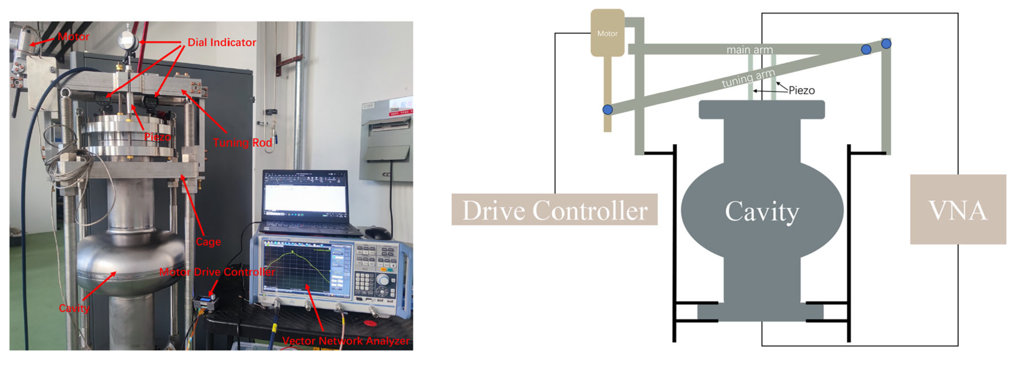
四 实验方案
调谐装置
  在液氦2K低温环境下，利用低温电机，通过传动装置，以机械挤压方式，对超导谐振腔TM₀₁₀模式，最大工作频率为1.2991643795GHz，以步长1.3kHz，实现带宽为1.37 MHz调谐

Slide 16
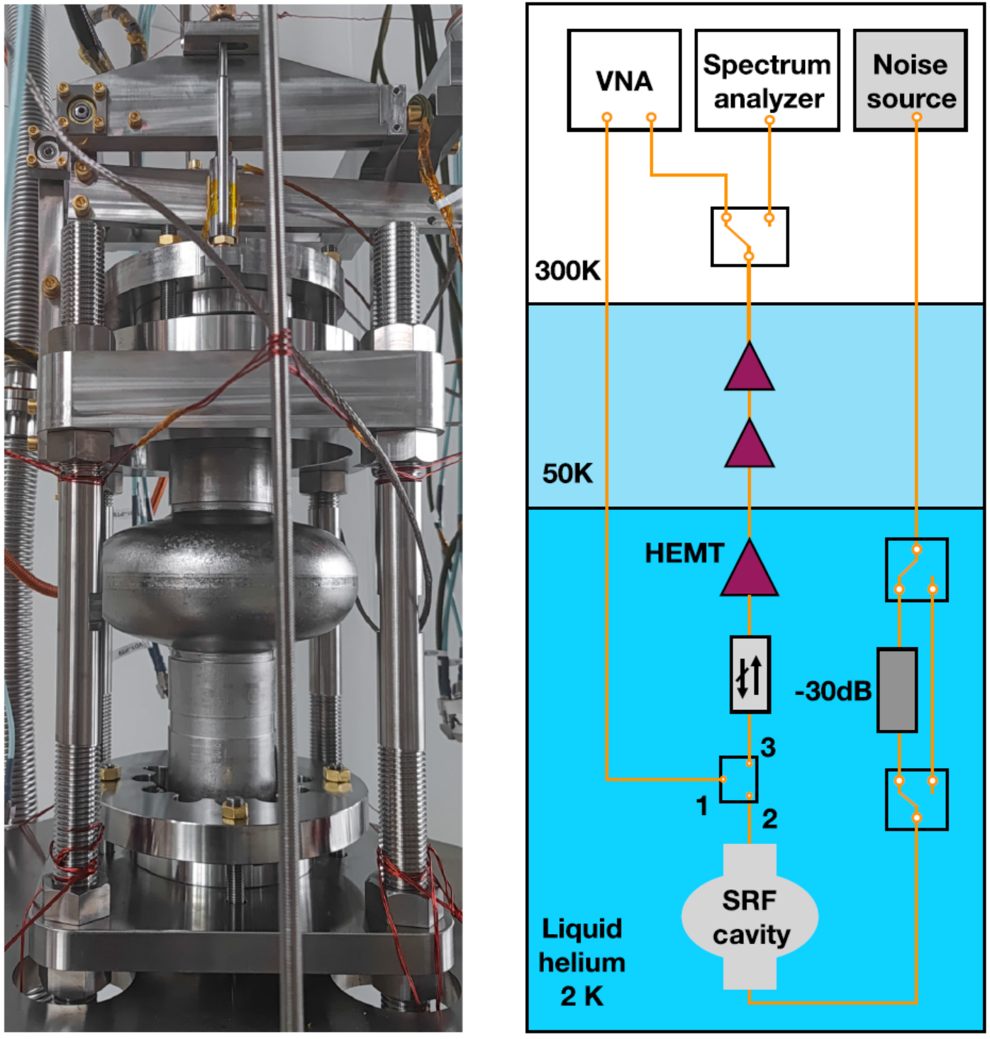
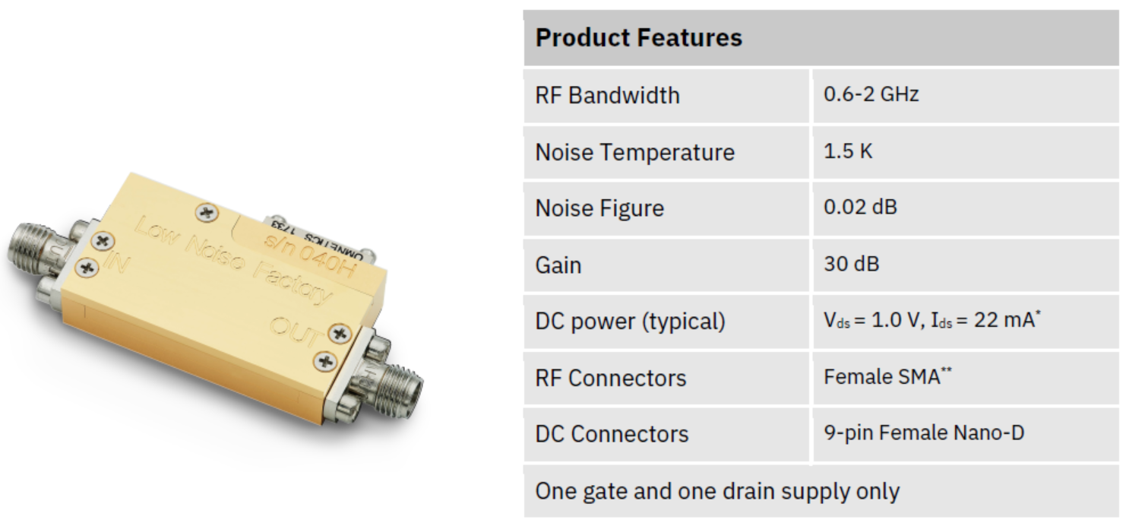
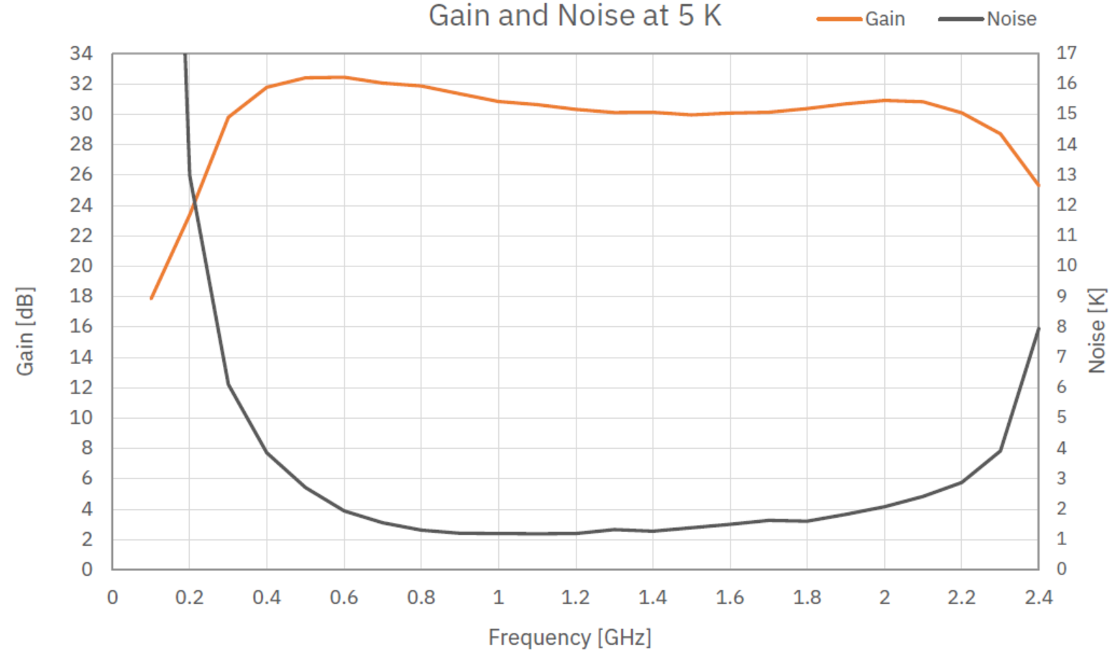
四 实验方案
RF电路标定
  超导腔参数标定：工作频率、引出信号天线的耦合系数、腔体负载品质因数、腔体体积
  读取信号RF电路标定：HEMT和常温放大器增益；RF电缆、隔离器以及RF开关插入损耗
HEMT(LNF-LNC0.6 2A)
信号测量RF电路总增益为57.30±0.14 dB

Slide 17
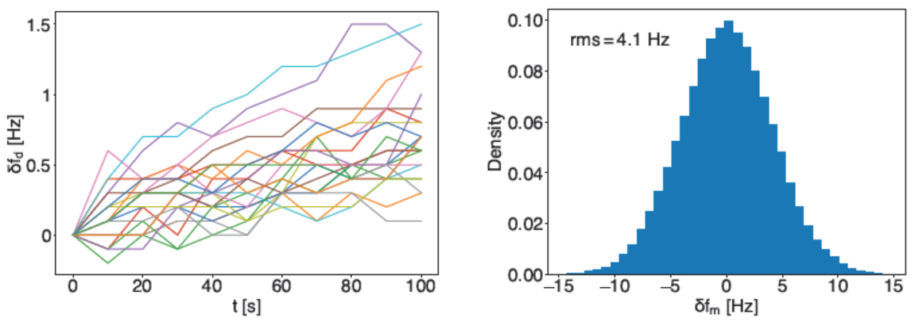
五 实验分析
频率稳定性分析
  频率漂移：由于超导谐振腔机械挤压形变，每次挤压后弹性恢复，导致频率随时间漂移，在100s采样时间范围内，多次测量发现，频率漂移最大值为1.5Hz
  麦克风效应：超导谐振腔吸收周围环境机械波能量，导致腔壁受迫振荡，使得谐振频率产生周期性的波动，从而引发强中电磁场幅相的周期性震荡。100s间隔测量麦克风效应，其符合高斯分布，均方根值为4.1Hz

Slide 18
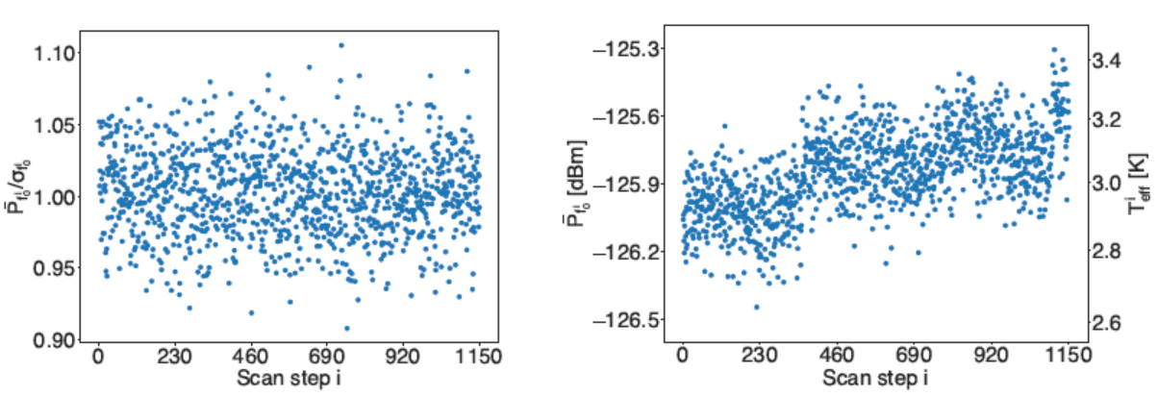
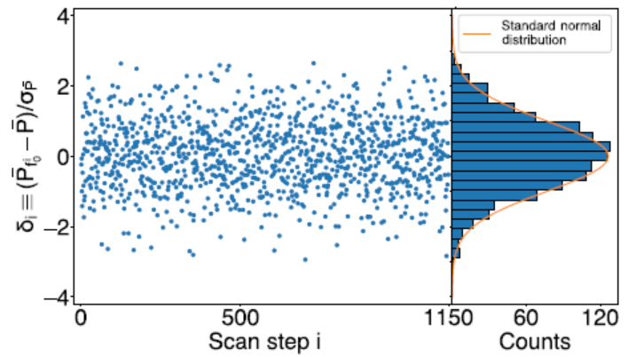
五 实验分析
DPDM信号功率扫描测量
  每次扫描进行频率定标后，关闭噪声源，RF电路切换至-30dB衰减器防止外部室温热噪声进入低温2K超导谐振腔，使用频谱分析仪测量超导谐振腔腔体和放大器时域信号。采集时间为100s，调频步长约为1.3kHz，总是扫描探测1150次，扫描带宽约为1.37MHz
  在扫描过程中，多次进行RF电路总增益G_{net}、腔体负载品质因数Q_{L}以及天线耦合系数β校准，并计算不确定度

Slide 19
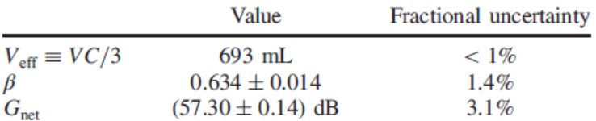
五 实验分析
DPDM信号分析
  考虑噪声功率及校准参数不确定性对暗光子信号估计的偏差，引入无量纲信号
  无量纲信号方差为
  概率函数为
  理论上，概率函数式不同谐振频率bins的乘积，实际上由于每次扫描间隔1.3kHz，仅考虑2个临近的bins的乘积
  对给定质量的DPDM，其动力学混合系数上限90%，反解下述方程即可得到

Slide 20
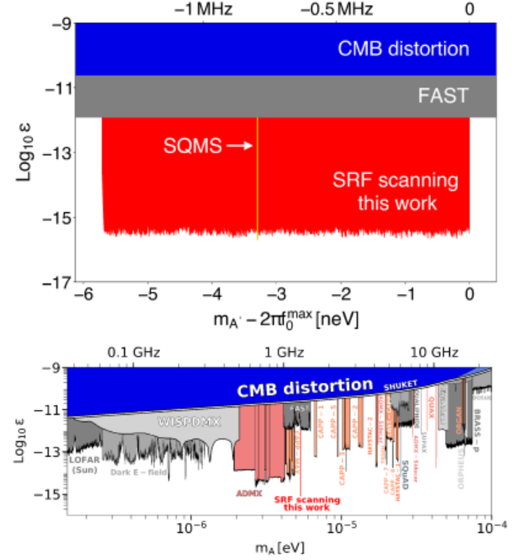
五 实验分析
参数空间分析
  在世界上首次实现对超导谐振腔进行机械挤压调节共振频率的暗光子扫描搜寻，现有的结果已覆盖在1.3 GHz共振频率共1.37 MHz的频率范围，并在大部分排除区间比过去最高限制高出4个数量级， 。
  该成果已在Physics Review Letter发表。
红色区域为团队利用超导谐振腔对暗光子暗物质调频搜寻所给出的参数空间的限制
蓝色与灰色区域分别为Planck卫星与FAST望远镜已有的限制结果
黄色单线为美国费米实验室的非调频实验所给出的限制
https://journals.aps.org/prl/pdf/10.1103/PhysRevLett.133.021005

Slide 21
六 总结
基于超导谐振腔搜寻DPDM
  从理论假设分析，暗光子暗物质是电流源，通过麦克斯韦方程组，求解得到DPDM的信号功率以及噪声功率；论证具有超高品质因数的超导谐振腔搜寻DPDM的优势
  基于上述理论假设，设计实验方案，基于TESLA型超导谐振腔，在低温液氦2K环境下，利用HEMT探测信号功率
  在低温环境下，通过机械挤压，实现谐振腔频率调谐带宽1.37MHz，国际上首次实现超导谐振腔调谐探测DPDM
  考虑超导谐振腔，挤压以及周围环境对其影响，分析腔体频率不稳定性，在信号采集时间内，频率漂移不超过1.5Hz和麦克风效应最大为4.1Hz，计算出∆f ≈11.5Hz
  实现频率扫描探测1150组信号功率，引入无量纲信号功率，通过数理统计分析，在扫描带宽范围内，90%置信区间，动力学混合参数限制在2.2×10⁻¹⁶，超过目前天文学观测4个数量级

Slide 22
七 展望
基于超导谐振腔搜寻DPDM
  搜寻超轻暗光子暗物质的不同参数空间
    一是质量参数空间，如650MHz超导谐振腔
    二是耦合限制参数空间，如优化提高至10⁻¹⁷
基于超导谐振腔搜寻AXION
  搜寻超轻AXION暗物质的不同参数空间
    利用现有TESLA型1.3 GHz单CELL超导加速腔，基于模式跃迁原理，搜寻AXION能量对应200MHz的参数空间
    设计新型超导腔，基于模式跃迁原理，搜寻AXION能量对应0.01~1MHz的参数空间

Slide 23
八 致谢
合作单位
  北京大学物理学院重离子所射频超导加速器实验室
  中国科学院高能物理研究所
  中国科学院大学亚太理论物理中心
  尼尔斯玻尔研究所
  中国科学院理论物理研究所
  北京量子信息科学研究院
资助单位
  科技部
  国家自然科学基金
  北京大学启动基金
  北京大学核物理与核技术国家重点实验室
  北京大学高能中心

Slide 24
谢谢

